Slide 1


Slide 2
Grupo
André Gomes
Wagner Simões
Waldir Bravin
Thiago Figueiredo
Roberto Guimarães

Slide 3
Definição
O Rundeck é uma aplicação java de código aberto que automatiza processos e rotinas nos mais variados ambientes, gerenciado via interface gráfica fica extremamente simples de verificar status de execuções, saídas de erro, etc. Muito utilizado quando se trata de ambientes DevOps, principalmente em uma abordagem de Entrega Contínua, onde em pequenos ciclos novas versões de software são construídas, testadas e liberadas de forma confiável e em curtos períodos de tempo.

Slide 4
Aplicação
Um gerenciador e orquestrador de tarefas e rotinas que permite criar fluxos de execuções, essas podendo ser organizadas por etapas onde cada etapa pode prosseguir ou interromper toda a tarefa baseado em sucesso ou falha. Outra feature interessante é permitir a configuração de triggers podendo ser por eventos (Webhook) e/ou agendamentos (schedule).

Slide 5
Exemplos de Aplicações
Criar uma rotina de backup
Criar um workflow de etapas de scripts
Controle de acesso de usuários, controlando por grupo de usuários e regras

Slide 6
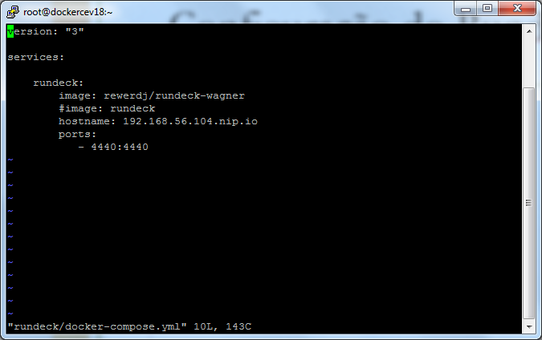
Configuração do Rundeck via DockerHub
Configuração do arquivo docker-composse.yml.

Slide 7
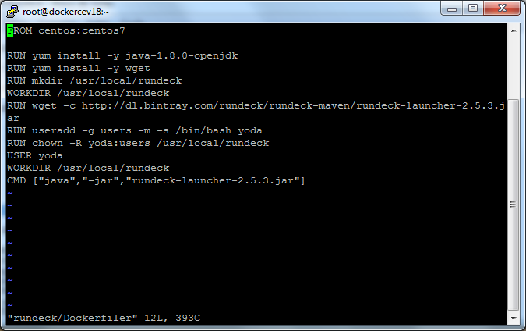
Configuração do Rundeck via DockerHub
Configurando o arquivo rundeck/Dockerfile

Slide 8
Configuração do Rundeck via DockerHub
Instalação do Rundeck
sudo docker run -it --rm -P rewerdj/rundeck-wagner
Ativar o serviço docker+compose
docker-compose up -d

Slide 9
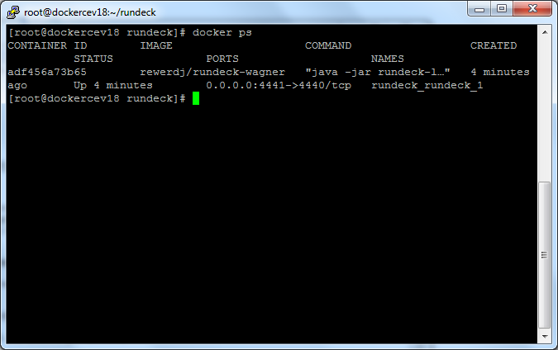
Configuração do Rundeck via DockerHub
Verificando o container:

Slide 10
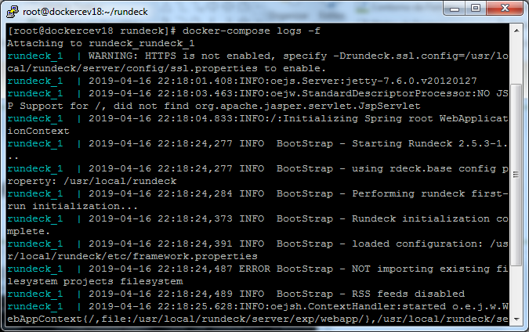
Configuração do Rundeck via DockerHub
Verificando logs:

Slide 11
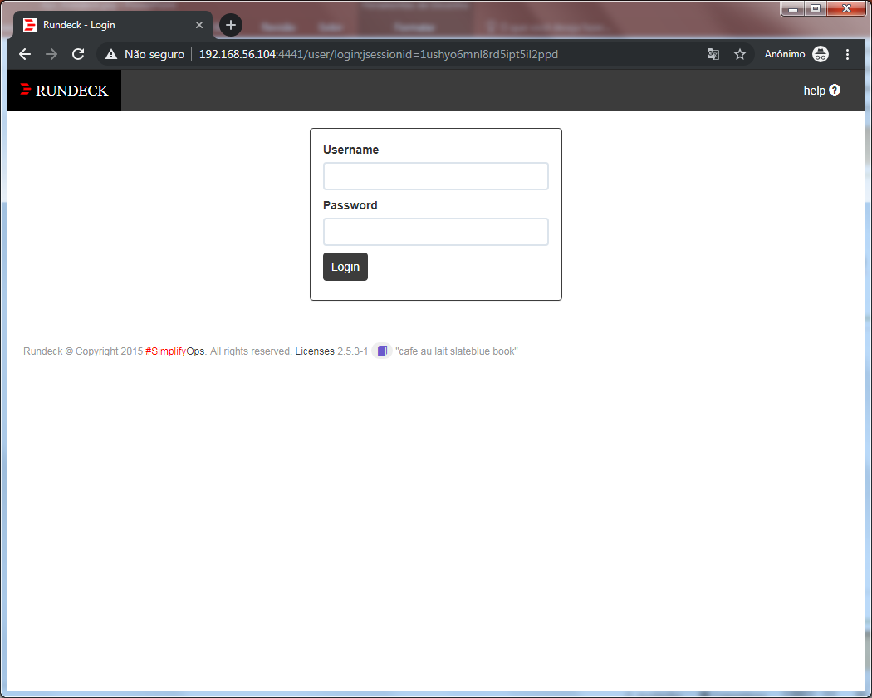
Configuração do Rundeck via DockerHub
Acesso via browser: http://192.168.56.104:4441

Slide 12
